Slide 1
Dispositive 1: Page de titre
Projet: AfriTalent- Plateforme des talents Africains
Présenté par : Codé Samb
Classe : Licence 3 Droit
Date : Juin 2026

Slide 2
Dispositive 2: sommaire
Présentation du projet
Choix de design
Architecture du site
Points techniques
GitHub et Git Workflow
Difficultés rencontrées
Ressources utilisées
Démonstration
Conclusion et améliorations

Slide 3
Dispositive 3:
Présentation du Projet
Contexte
Les talents africains ont besoin d'une plateforme pour présenter leurs compétences.
Objectif
Créer un site web moderne permettant de découvrir et promouvoir les freelances africains.
Public cible
Freelances africains
Recruteurs
Entreprises
Client

Slide 4
Dispositive 4: choix design
Palette de couleurs
Bleu : confiance et professionnalisme
Blanc : simplicité
Jaune/Orange : dynamisme
Codes HEX :
#0d6efd
#ffffff
#ffc107
Police utilisée
Poppins
Sans-serif

Slide 5
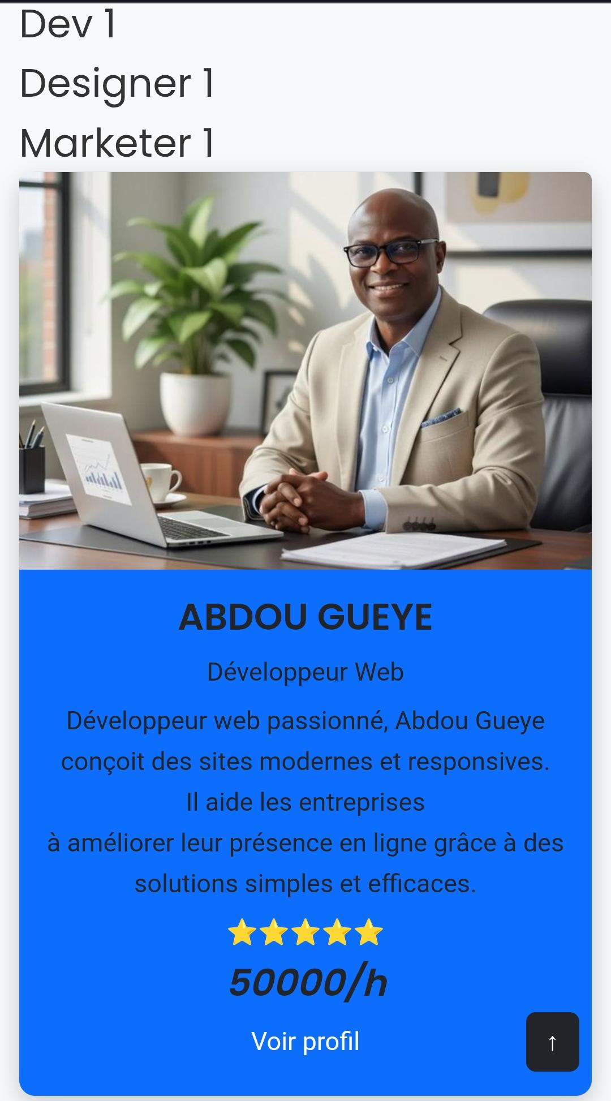
Dispositive 5:
Inspiration
Design moderne et responsive
Interface simple et intuitive
Utilisation de Bootstrap 5

Slide 6
Dispositive 6:
Architecture du projet
AfriTalent/
│
├── index.html
├── about.html
├── services.html
├── contact.html
├── css/
├── js/
├── images/
└── docs/

Slide 7
Dispositive 7:
Pages du site
Présenter :
Accueil
Freelances
About
Tarifs
Contact

Slide 8
Dispositive 8:
Points techniques
JavaScript
Filtrage des freelances
Validation du formulaire
Animations
Bootstrap
Navbar responsive
Cartes
Grille responsive
Diapositive 9 : CSS avancé
Variables CSS
Flexbox
Grid
Animations
Media queries

Slide 9
Dispositive 9:
GitHub
Git init
Git status
Git add .
Git status
Git commit –m
Git push
10 commit réalisés
Déploiement GitHub Pages
Site accessible en ligne
https://samb444.github.io/samb-cod-AfriTalent/

Slide 10
Dispositive 10:
Difficulté rencontrée
Difficulté 1
Le design responsive sur tablette.
Solution :
Utilisation des classes Bootstrap.
Difficulté 2
Erreurs JavaScript.
Solution :
Débogage avec la console du navigateur.

Slide 11
Dispositive 11:
Ressources utilisées
Documentation Bootstrap
MDN Web
Docs GitHub
Docs Stack
w3 school
Dev academic

Slide 13
Dispositive 13:
Démonstration du site
Navigation entre les pages
Filtrage des freelances
Formulaire de contact
Responsive design

Slide 14
Dispositive 15:
Perspectives d'amélioration
Ajouter une base de données
Authentification des utilisateurs
Système de messagerie
Recherche avancée

Slide 15
Dispositive 16:
Remerciement
Merci pour votre attention.
Questions ?
Codé Samb
📧 sambcode822@gmail.com
📞 +221 70 608 21 20

Slide 16
Dispositive 14:
Conclusion
Le projet AfriTalent permet de promouvoir les talents africains grâce à une interface moderne et responsive.

